Slide 2
地图的来源/空间数据的采集制作
地理底图数据
测绘数据
遥感航拍
实地采集
其他，如文件、统计资料等
POI（兴趣点）数据
数据供应商，例如图吧
自行采集
国内有地图采集生产能力及资质的主要有两家供应商：高德和四维图新。（网络上可以看到“数据采集员”的招聘信息）
举例：百度地图只要靠购买供应商的地图数据，高德地图主要靠自己采集生产为主，（拥有自己的地图采集生成园区，员工数量达到1500人）。

Slide 3
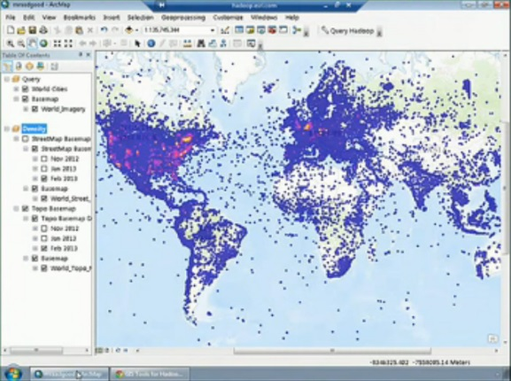



大数据空间分析-GIS Tools for Hadoop
Geopressing Tools
Connect from ArcGIS to Hadoop using GP
Spatial Framework
Run Hive Queries with Spatial Operators
1.7billion request one month on ArcGIS online
ESRI Geometry Api
Build Map/Reduce Spatial Apps in Java
Map处理
Map处理
Reduce处理
HDFS
Map处理
结果输出

Slide 4






面向服务的GIS平台
服务式GIS平台基于SOA设计思路，实现跨平台与互操作，利用Web Services方法实现松耦合的异构式环境的继承，地理信息数据功能封装成符合OGC标准规范的接口，构建面向服务的地理信息共享平台。
KML
WMS
WFS
Biz Services
WMTS
WPS
…
Web Server

